Slide 1
UNIVERSIDADE ABERTA DO SUS UNIVERSIDADE FEDERAL DE PELOTAS ESPECIALIZAÇÃO EM SAÚDE DA FAMÍLIA - EaD TURMA 6
QUALIFICAÇÃO DA ATENÇÃO À SAÚDE DO IDOSO NA UBS BOM PASTOR, EM NATAL/RN
Daniel de Menezes Cortês Bezerra
Orientadora: Chandra Lima Maciel
Pelotas, 2015

Slide 2
Introdução
Aumento da população idosa a cada ano;
Estima-se que para o ano de 2050 existam cerca de dois bilhões de pessoas com 60 anos ou mais no mundo, a maioria delas vivendo em países em desenvolvimento;
Brasil ocupará o sexto lugar quanto ao contingente de idosos, alcançando em 2025;
É função das políticas de saúde contribuir para que mais pessoas alcancem as idades avançadas com o melhor estado de saúde possível.

Slide 3
Introdução
Município: Natal – RN; População > 800.000 habitantes;
55 Unidades de Saúde / 37 ESF / 18 Unidades Básicas: 111 Equipes de Saúde da Família;
Estimativa de cobertura: >40%;
03 NASF / 02 CEO / unidades médicas e odontológicas de pronto-atendimento / ambulatórios de especialidades / serviços hospitalares;
Realidade da saúde local não foge à encontrada na maior parte do território nacional...

Slide 4
Introdução
USF “Bom Pastor”
Área urbana / periférica do município, pertencente ao Distrito Sanitário Oeste;
Abrange quatro “microáreas” / quatro equipes;
População total da área de abrangência: 11200 habitantes (1203 idosos);
Comunidade adstrita é bastante carente do ponto de vista econômico e de políticas públicas.
Ações Programáticas desenvolvidas: A maioria segue as recomendações do MS;
Principal desafio apresentado: Falta de uma ação programática específica para os idosos da área de abrangência.

Slide 5
Objetivo Geral:
Melhorar a atenção à saúde do idoso na UESF Bom Pastor, município de Natal – RN

Slide 6
Metodologia:
Ações (Saúde do idoso / Saúde Bucal do Idoso):
Eixos Monitoramento e Avaliação; Organização e Gestão do Serviço; Engajamento Público; Qualificação da prática clínica:
Objetivo 1: Cobertura
Cadastro dos idosos da área;
Acolhimento em qualquer turno de atendimento;
Divulgação junto à comunidade e esclarecimento da importância do acompanhamento periódico;
Organização da agenda de atendimentos / preparação das ações coletivas;

Slide 7
Metodologia
Objetivo 2: Qualidade
Capacitação da equipe e definição das atribuições de cada membro;
Solicitação / Atualização de exames complementares;
Registro dos acamados / problemas de locomoção, e organização de agenda de visitas domiciliares para os mesmos;
Garantir referência / contra-referência dos casos necessários;
Esclarecer a comunidade sobre a importância das 1ªs consultas programáticas / necessidade de acompanhamento regular / fatores de risco para HAS e DM / rastreamento para DM / aferição da PA após os 60 anos;

Slide 8
Metodologia
- Objetivo 3: Adesão
Destinar parte das visitas domiciliares para busca ativa dos faltosos / idosos sem acompanhamento na unidade;
Organização da agenda
Informação a comunidade quanto à importância da realização de consultas / periodicidade adequada;
- Objetivo 4: Registro
Criação de registros específicos / distribuição da Caderneta de Saúde da Pessoa Idosa / capacitação da equipe para o registro adequado das informações;
Monitoração regular da qualidade dos registros / e das cadernetas a cada consulta.

Slide 9
Metodologia
- Objetivo 5: Avaliação de Risco
Capacitação da equipe para identificação e priorização do agendamento dos idosos de maior risco cardiovascular / mais frágeis / alterações orais / provenientes de busca ativa;
Orientação sobre o nível de risco /
- Objetivo 6: Promoção da Saúde
Capacitação da equipe para orientação nutricional / realização de atividade física regular / higienização bucal e de próteses / malefícios do tabagismo, álcool e drogas;
Orientação de idosos, cuidadores e familiares sobre a importância da adoção desses hábitos de vida saudáveis;

Slide 10
Metodologia
- Logística:
Criação de um protocolo de atendimento específico e completo;
Capacitações com a equipe
Ações no âmbito de promoção da saúde em cada consulta / reuniões coletivas / dia-a-dia da unidade;
Utilização das Fichas Espelho e Planilha Eletrônica de Coleta de Dados / Criação de registros específicos (cadernos);
Solicitação dos recursos materiais necessários.

Slide 11
Objetivos, Metas e Resultados
Objetivo 1: Cobertura
Meta 1.1: Ampliar a cobertura de atenção à saúde do idoso da área da unidade de saúde para 80%.
Resultados (Saúde do Idoso): mês 1: 2,7%; mês 2: 5,1%; mês: 7,7%
93 idosos atendidos (total 1203)
Cobertura inicial estimada: 69% (835 acompanhados) / Aumentar a cobertura para 80% = Aumentar a cobertura anterior em 10% (120 pacientes);
Projeção para 01 ano / 04 equipes participando: Significativa.
Figura 1: Gráfico indicativo da Cobertura do programa de atenção à saúde do idoso na unidade de saúde.

Slide 12
Objetivos, Metas e Resultados
Objetivo 2: Qualidade
Meta 2.1: Realizar Avaliação Multidimensional Rápida de 100% dos idosos da área de abrangência utilizando como modelo a proposta de avaliação do Ministério da Saúde;
Resultados: Alcance de 100% dos idosos atendidos nos 3 meses;
Meta 2.2: Realizar exame clínico apropriado em 100% das consultas, incluindo exame físico dos pés, com palpação dos pulsos tibial posterior e pedioso e medida da sensibilidade a cada 3 meses para diabéticos;
Resultados: mês 3: 61,3%;
Motivo: Persistente falta de alguns dos recursos materiais solicitados.
Figura 2: Gráfico indicativo da Proporção de idosos com exame clínico apropriado em dia.

Slide 13
Objetivos, Metas e Resultados
Meta 2.3: Realizar a solicitação de exames complementares periódicos em 100% dos idosos hipertensos e/ou diabéticos;
Resultados: 100% dos idosos com HAS / DM tiveram atualização de seus exames complementares;
Meta 2.4: Priorizar a prescrição de medicamentos da farmácia popular para 100% dos idosos cadastrados no programa;
Resultados: mês 3: 84,9%
Obs: Na prática = 100%: Os 14 restantes eram idosos que não faziam uso de qualquer medicação / medicações fora dessa lista.
Figura 3: Gráfico indicativo da Proporção de idosos com prescrição de medicamentos da Farmácia Popular priorizada.

Slide 14
Objetivos, Metas e Resultados
Meta 2.5: Cadastrar 100% dos idosos acamados ou com problemas de locomoção
Resultados: dos 93 atendidos / 24 eram acamados ou tinham algum problema de locomoção;
Dados anteriores = 67 pacientes nessas condições; logo, proporção = 35,8%.
Figura 4: Gráfico indicativo da Proporção de idosos acamados ou com problemas de locomoção cadastrados.

Slide 15
Objetivos, Metas e Resultados
Meta 2.6: Realizar visita domiciliar a 100% dos idosos acamados ou com problemas de locomoção;
Resultados: Realizamos visita domiciliar em 16 = 23,9%
08, portanto, foram atendidos na própria UBS: Priorização de outros pacientes classificados como de maior risco / mais frágeis.
Figura 5: Gráfico indicativo da Proporção de idosos acamados ou com problemas de locomoção com visita domiciliar.

Slide 16
Objetivos, Metas e Resultados
Meta 2.7: Rastrear 100% dos idosos para Hipertensão Arterial Sistêmica (HAS);
Resultados: 100% idosos foram rastreados para HAS / monitorizados quanto ao controle pressórico
Meta 2.8: Rastrear 100% dos idosos com pressão arterial sustentada maior que 135/80 mmHg para Diabetes Mellitus (DM);
Resultados: Nº idosos HAS / P.A. maior ou igual a 135x80 mmHg = 70, desses, 32 também tinham o diagnóstico de DM;
Logo, o rastreio para DM foi realizado para os outros 38, correspondendo a uma proporção de 100%, na prática (diferente dos 54,3% apontados).
Figura 6: Gráfico indicativo da Proporção de idosos hipertensos rastreados para diabetes.

Slide 17
Objetivos, Metas e Resultados
Meta 2.9: Realizar avaliação da necessidade de atendimento odontológico em 100% dos idosos;
Resultados: 100% foram avaliados quanto à necessidade de atendimento odontológico.
Objetivo 3: Adesão
Meta 3.1:Buscar 100% dos idosos faltosos às consultas programadas;
Resultados: Todos os faltosos às consultas programadas receberam busca ativa: Adesão = 100%;

Slide 18
Objetivos, Metas e Resultados
Objetivo 4: Registro
Meta 4.1: Manter registro específico de 100% das pessoas idosas;
Meta 4.2: Distribuir a Caderneta de Saúde da Pessoa Idosa a 100% dos idosos cadastrados;
Resultados: 100% das metas traçadas (implantação de registros específicos / distribuição da Caderneta de Saúde da Pessoa Idosa);

Slide 19
Objetivos, Metas e Resultados
Objetivo 5: Avaliação de risco
Meta 5.1: Rastrear 100% das pessoas idosas para risco de morbimortalidade;
Meta 5.2: Investigar a presença de indicadores de fragilização na velhice em 100% das pessoas idosas;
Meta 5.3: Avaliar a rede social de 100% dos idosos cadastrados;
Resultados: 100% das metas traçadas (avaliação risco morbimortalidade / indicadores de fragilização / avaliação rede social);

Slide 20
Objetivos, Metas e Resultados
Objetivo 6: Promoção da saúde
Meta 6.1: Garantir orientação nutricional para hábitos alimentares saudáveis a 100% das pessoas idosas;
Meta 6.2: Garantir orientação para a prática regular de atividade física a 100% idosos;
Meta 6.3: Garantir orientações sobre higiene bucal (incluindo higiene de próteses dentárias) para 100% dos idosos cadastrados;
Resultados: 100% das metas atingidas (orientações hábitos alimentares / atividade física regular / higiene oral e de próteses).

Slide 21
Objetivos, Metas e Resultados
Resultados / Saúde Bucal do Idoso:
Objetivo 1: Cobertura
Meta 1.1: Realizar a primeira consulta odontológica programática a 80% dos idosos;
Resultado: 0,4% (05 idosos foram cadastrados) / raciocínio análogo ao da parte geral;
Outros 13 idosos foram atendidos pela equipe odontológica: Não foram cadastrados por terem sido encaminhados por outros profissionais da UBS;
Outros problemas que também interferiram na cobertura...
Figura 7: Gráfico indicativo da Cobertura do programa de atenção à saúde bucal do idoso na unidade de saúde.

Slide 22
Objetivos, Metas e Resultados
Meta 1.2: Realizar ações coletivas para 80% dos idosos;
Figura 8: Gráfico indicativo da Cobertura de Ações Coletivas em Saúde Bucal entre os idosos da área de abrangência.
Única ação coletiva realizada foi na 8ª semana: 37 idosos (a cobertura se manteve em 3,1% no 2º e 3º meses);
Não dispomos de dados anteriores referentes às ações coletivas em saúde bucal com os idosos da área.

Slide 23
Objetivos, Metas e Resultados
Objetivo 2: Qualidade
Meta 2.1: Avaliar a necessidade de tratamento dentário em 100% dos idosos;
100% dos idosos avaliados necessitavam de tratamento odontológico;
Meta 2.2: Concluir o tratamento odontológico em 100% dos idosos com primeira consulta odontológica programática;
Dos 05 idosos cadastrados, apenas 01 teve seu tratamento concluído no período;
Os mesmos fatores que interferiram na baixa cobertura também interferiram na realização das consultas subsequentes.
Figura 9: Gráfico indicativo da proporção de idosos com tratamento odontológico concluído.

Slide 24
Objetivos, Metas e Resultados
Meta 2.3: Avaliar alterações da mucosa bucal em 100% dos idosos que tiveram sua primeira consulta odontológica programática;
Meta 2.4: Avaliar necessidade de prótese dentária em 100% dos idosos com primeira consulta odontológica programática;
100% foram avaliados quanto a alterações de mucosa oral e quanto à necessidade de prótese.

Slide 25
Objetivos, Metas e Resultados
Objetivo 3: Adesão
Meta 3.1: Buscar 100% dos idosos faltosos à primeira consulta odontológica programática;
Meta 3.2:Buscar 100% dos idosos faltosos às consultas odontológicas subsequentes;
Resultados: Nas 12 semanas, não tivemos registro de pacientes faltosos às 1ªs consultas / consultas subsequentes;
Objetivo 4: Registro
Meta 4.1: Manter registro específico de 100% das pessoas idosas com primeira consulta odontológica programática;
Resultados: 100% tiveram seus registros específicos atualizados;

Slide 26
Objetivos, Metas e Resultados
Objetivo 5: Avaliação de risco
Meta 5.1: Proporção de idosos com avaliação de risco em saúde bucal
Resultados: 100% submetidos à avaliação de risco em saúde bucal;
Objetivo 6: Promoção da saúde
Meta 6.3: Garantir orientação sobre os malefícios do tabagismo, álcool e drogas para a saúde bucal;
Meta 6.4: Garantir orientações sobre higiene bucal (incluindo higiene de próteses dentárias) para 100% dos idosos cadastrados;
Resultados: 100% receberam orientações: Malefícios do tabagismo, álcool e drogas / higiene bucal e de próteses.

Slide 27
Discussão:
Maior legado: Comunidade
- Ampliação da adesão e cobertura;
- Qualificação do atendimento;
- Avaliação de risco;
- Promoção da Saúde;
- Monitoração regular;
Melhorias para o serviço:
- Implantação de uma nova ação programática;
- Utilização de registros específicos;
- Maior capacidade de organização e gestão do atendimento prestado aos usuários dessa faixa etária;
- Exemplo para as demais ações da unidade.

Slide 28
Discussão:
Melhorias para equipe:
- Qualificação da prática clínica (reuniões de capacitação / uniformização de condutas);
- Estímulo ao trabalho em grupo / maior entrosamento entre os componentes das 04 equipes da unidade.
Maioria das ações propostas na parte da Análise Estratégica foram desenvolvidas na intervenção;
O grande objetivo ainda persiste (incorporação definitiva):
- Continuidade das capacitações de equipe;
- Maior familiarização com as Fichas-Espelho e com a Avaliação Multidimensional Rápida;
- Novas reuniões gerais, envolvendo os profissionais e representantes da unidade.

Slide 29
Reflexão Crítica sobre meu processo pessoal de aprendizagem
Período de grande crescimento profissional e pessoal
Modificação da realidade local;

Slide 30
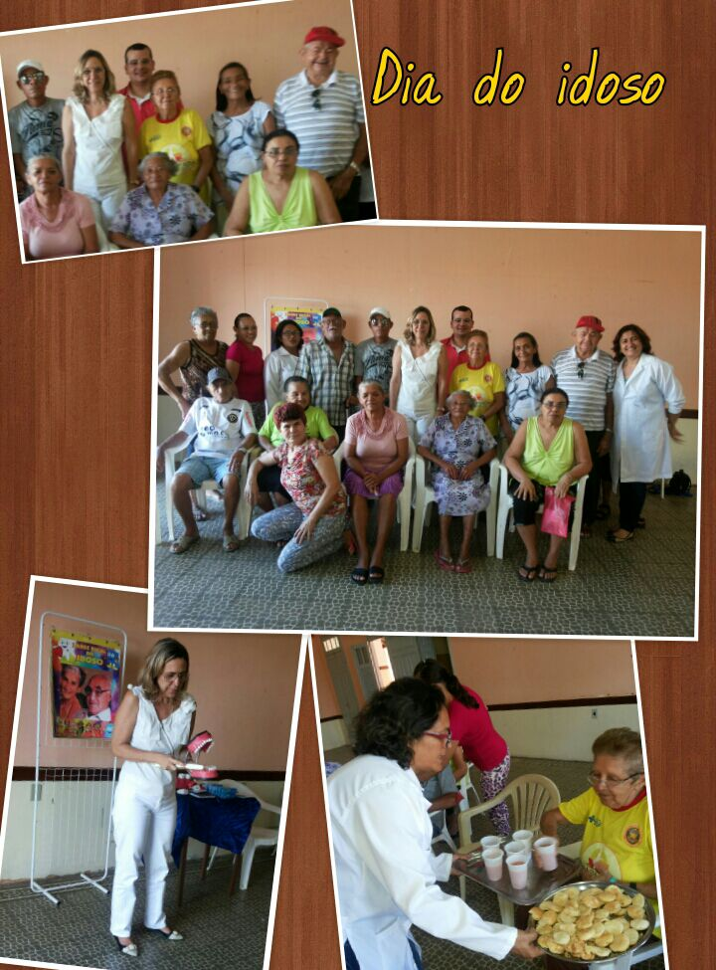
Ações Coletivas (Saúde do Idoso) na USF Bom Pastor:

